Slide 1
Ваљак
Систематизација градива

Slide 2
1. У правилну четворострану призму запремине 128 cm³ и дијагонале основе 4$\sqrt{2}$ cm уписан је ваљак. Одреди површину ваљка.
Vp = 128 cm³
d = 4$\sqrt{2}$ cm
Pv = ?
Pv = 2B + M
Pv = 2r²π + 2rπH

Slide 3
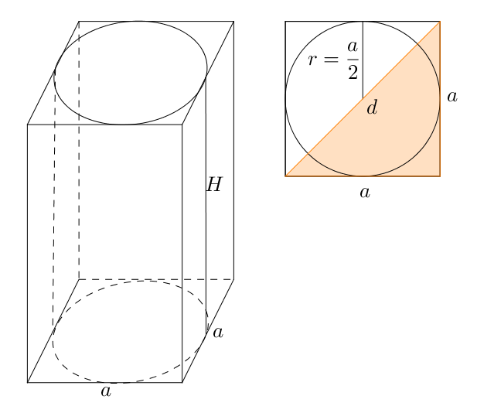
d = a$\sqrt{2}$ 4$\sqrt{2}$ = a$\sqrt{2}$ a = 4 cm
r = $\frac{a}{2}$ = 2 cm
Hp = Hv
Vp = B · H, B = a²
128 = 16 · H
H = 8 cm
Pv= 8π + 32π
Pv = 40π cm²

Slide 4

2. Правоугаоник димензија a = 15 cm и b = 9 cm на два начина се може савити у омотач ваљка. Који ,од два добијена ваљка, има већу запремину и за колико ?(Број π замјенити бројем 3,што је приближна вриједност тог броја.)
1. случај 2. случај
b = H = 9cm
а = H =15 cm V₂ ≈ 101,25 cm³
а= 2rπ = 15 cm
r = $\frac{a}{2π}$ $≈$ $\frac{15}{2∙3}$ ≈ 2,5 cm
V₁ = r²π ∙ H b = 2rπ = 9 cm V₁ $>$ V₂
V₁ ≈ (2,5)²$∙$ 3 ∙ 9 r = $\frac{b}{2π}$ ≈ $\frac{9}{2∙3}$ ≈ 1,5 cm одузимањем добијемо
V₁ ≈ 168,75 cm³ V₂ ≈ (1,5)²· 3 ∙15 да је V₁ веће од V₂ за 67,5 cm³

Slide 5
3. Два ваљка, са полупречницима r₁ и r₂ , имају једнаке запремине. Одреди размјеру њихових омотача.
r₁, r₂
V₁ = V₂
r₁² π ∙ H₁ = r₂² π ∙ H₂ ∕ : π
r₁² ∙ H₁ = r₂² ∙ H₂
H₁ = $\frac{\text{r}\text{₂² }\text{∙} \text{H}\text{₂} }{\text{r}\text{₁²}}$
M₁ : M₂ = $\frac{\text{M}\text{₁}}{\text{M}\text{₂}}$
$\frac{\text{M}\text{₁}}{\text{M}\text{₂}}$ = $\frac{2r₁πH₁}{2r₂πH₂}$ = $\frac{r₁H₁}{r₂H₂}$
$\frac{r₁H₁}{r₂H₂}$ = $\frac{r_{1} \frac{{r_{2}}^{2}H_{2}}{{r_{1}}^{2}}}{r₂H₂}$ = $\frac{r₂}{r₁}$
M₁ : M₂ = r₂ : r₁

Slide 6
4. Лимена конзерва има облик ваљка пречника основе 8 cm и висине 2 cm. Колико је квадратних метара лима потребно за израду 1000 оваквих конзерви (са поклопцем), ако се при изради губи 15 % лима? (Рачунај да је π ≈ 3, 14)
2r = 8 cm, r = 4 cm= 0, 04m
H = 2 cm = 0, 02m
n = 1000
π ≈ 3, 14
p = 15 %
P = 2rπ(r + H)
P ≈ 2 ∙ 0, 04 ∙ 3, 14 ∙ ( 0, 04 + 0, 02)
P ≈ 0, 2512 ∙ 0, 06
P $≈$ 0, 015 m² - површина једне конзерве, 1000 ∙ 0, 015 = 15 m$²$ - површина свих конзерви
Ових 15m² представља 85% од укупне површине лима који је потребан за израду конзерви.
Примјеном процентног рачуна у ком је непозната главница (G = $\frac{P∙100}{p}$),долазимо до тражене површине лима која износи 17,647 m².

Slide 7
Домаћа задаћа:
Збирка задатака: стр. 102, 595. и 599.
стр. 104, 614. и 617. (б)

